Slide 1
Portfolioprojekt: Datenanalyse
Profitabilitätsanalyse eines Einzelhandelsunternehmens
Eine datengetriebene Untersuchung von Umsatzentwicklung, Profitabilität, Rabattstrategien und Produktperformance
Carolyn Fritzsch

Slide 2
Projektüberblick
Ziel der Analyse
Datengrundlage
Superstore Sales Dataset (Kaggle)
Untersuchung der Profitabilität eines Einzelhandelsunternehmens und Identifikation der Faktoren, die sie beeinflussen.
Zeitraum
Im Fokus
Zusammenhang zwischen Rabatten und Profitabilität
Produktgruppen und Subkategorien mit besonders positiven oder negativen Ergebnisbeiträgen
2014–2017
Technologien
Python · Pandas · Jupyter Notebook · VS Code · Git & GitHub · Power BI
2

Slide 3
Datenaufbereitung
Mit Python und Pandas geladen, geprüft und aufbereitet
1
2
3
4
5
Import des Datensatzes (CSV)
Überprüfung der Datenqualität
Bereinigung und Aufbereitung
Anpassung der Datentypen
Bereinigten Datensatz speichern
Zusätzlich berechnete Kennzahlen
Bruttoumsatz
Rabattbetrag
Profitmarge %
Gross Sales
Discount Amount
Profit Margin %
3

Slide 4
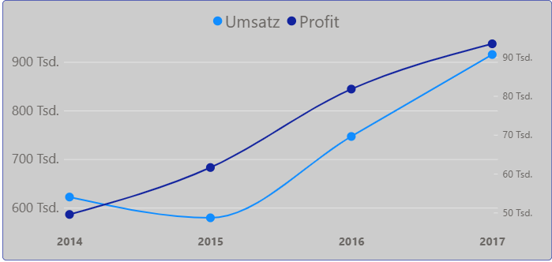
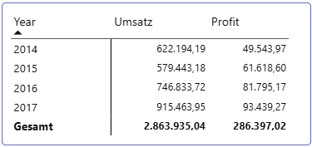
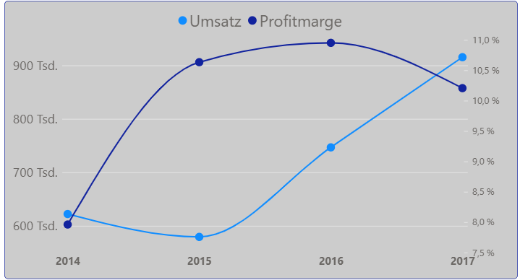
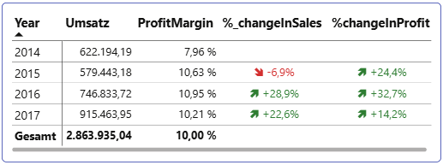
Umsatz und Profit 2014–2017
Wie haben sich Umsatz und Profitabilität zwischen 2014 und 2017 entwickelt?
Kernaussage
Umsatz und Profit entwickelten sich insgesamt positiv.
Besonders auffällig ist das Jahr 2015: Trotz eines Umsatzrückgangs stieg der Profit deutlich an.
Die Profitmarge verbesserte sich von 7,96 % im 2014 auf 10,21 % im Jahr 2017, was auf eine insgesamt höhere Profitabilität hindeutet.
Das Umsatzwachstum führte nicht immer zu einer höheren Profitabilität. Im Jahr 2015 stieg die Profitmarge trotz rückläufiger Umsätze, was auf eine verbesserte Effizienz hindeutet. Im Gegensatz dazu wurde im Jahr 2017 zwar ein starkes Umsatzwachstum erzielt, die Profitmarge ging jedoch leicht zurück. Dies könnte auf höhere Kosten oder einen weniger profitablen Produktmix zurückzuführen sein.
4

Slide 5
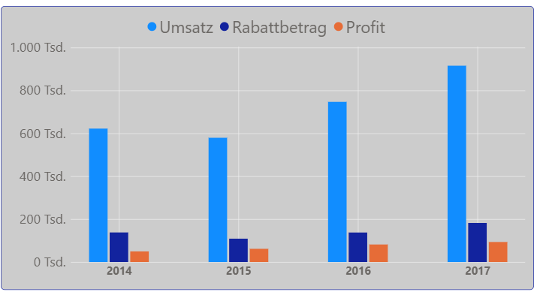
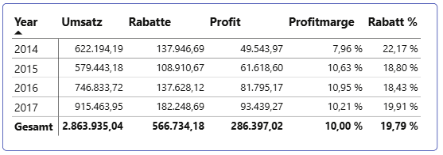
Rabatte und Profitabilität
Welchen Einfluss hatten Rabatte auf die Profitabilität?
Kernaussage
Auf Unternehmensebene zeigt sich kein eindeutiger negativer Zusammenhang zwischen Rabatten und Profitabilität. Dennoch ging der Rückgang der durchschnittlichen Rabattquote zwischen 2014 und 2017 mit einem Anstieg der Gewinnmarge von 7,96 % auf 10,21 % einher, was darauf hindeutet, dass die höhere Profitabilität durch geringere Rabatte begünstigt wurde.
5

Slide 6
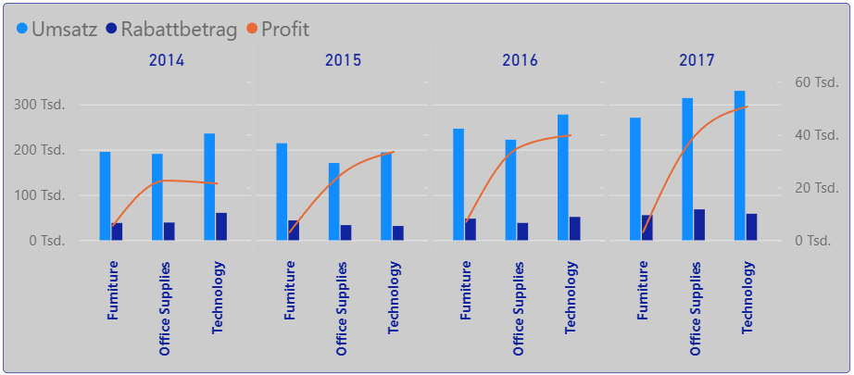
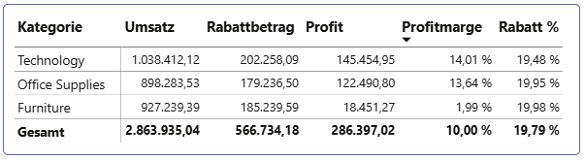
Profitabilität nach Produktkategorie
Welche Produktgruppen tragen am wenigsten zur Profitabilität bei?
Kernaussage
Die Kategorie Furniture erzielt ein hohes Umsatzvolumen, leistet jedoch nur einen vergleichsweise geringen Beitrag zum Gesamtprofit und weist die niedrigste Profitabilität aller Produktkategorien auf. Dies verdeutlicht, dass ein hoher Umsatz allein nicht zwangsläufig zu einer hohen Rentabilität führt. Die zugrunde liegenden Einflussfaktoren werden in der folgenden Analyse näher untersucht.
Technology und Office Supplies weisen eine ähnliche Rabattquote sowie eine vergleichbare Profitmarge auf und erzielen damit eine deutlich höhere Profitabilität als Furniture.
6

Slide 7
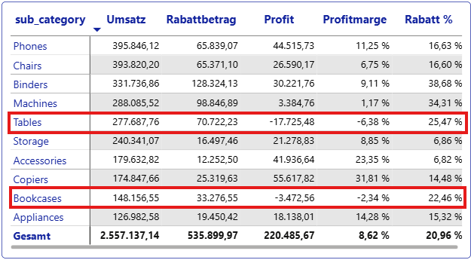
Profitabilität nach Furniture-Subkategorie
Welche Top-10-Subkategorien nach Umsatz beeinflussen die Profitabilität am starken?
Kernaussage
Tables und Bookcases generieren hohe Umsätze, tragen jedochmaßgeblich zur negativen Profitabilität der Kategorie Furniture bei.
Trotz ihres hohen Umsatzvolumens zählen sie zu den größten Verlustbringern innerhalb der Kategorie.
7

Slide 8
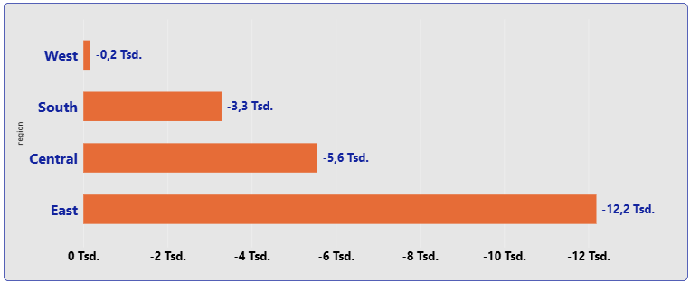
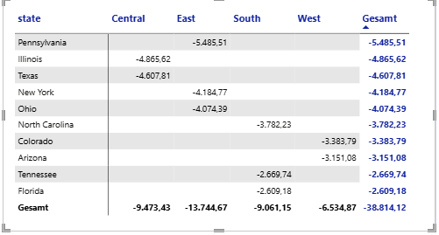
Profitabilität nach Regionen und Bundestaaten
In welchen Regionen und Bundesstaaten konzentrieren sich die Verluste der Subkategorien Tables und Bookcases?
Verlust nach Region der Subkategorien Tables and Bookcases
Kernaussage
Die größten Verlustbeiträge konzentrieren sich vor allem auf die Region East. Weitere Verluste entstehen in den Regionen Central und South, währen die Region West nur geringfügig betroffen íst.
Top 10 Verlust nach Bundestaaten der Subkategorien Tables and Bookcases
8

Slide 9
Zentrale Erkenntnisse
1
2
3
Positive Entwicklung
Furniture fällt zurück
Verluste konzentrieren sich
Umsatz und Profitabilität stiegen 2014–2017 insgesamt – trotz dauerhaft hoher Rabattbelastung. Kein eindeutiger negativer Zusammenhang auf Unternehmensebene.
Bei vergleichbaren Rabattquoten ist Furniture deutlich weniger profitabel als Technology und Office Supplies – vor allem wegen Tables und Bookcases.
Die größten Verlustbeiträge liegen in Pennsylvania, Illinois, Texas, New York und Ohio.
9

Slide 10
Handlungsempfehlungen
Rabattstrategie für Tables und Bookcases prüfen, besonders bei Produkten mit negativer Profitabilität
1
Rabattgrenzen oder Genehmigungsprozesse für hohe Rabattquoten einführen
2
Produkte mit Rabattquoten über 30 % analysieren: Rechtfertigen zusätzliche Absatzmengen oder strategische Ziele die Rabatte?
3
Technology und Office Supplies auf Produktebene prüfen, um Verlustbringer oder margenschwache Produkte zu finden
4
Rabattquoten, Gewinnbeiträge und Profitabilität auf Produkt- und Subkategorieebene regelmäßig überwachen
5
10

Slide 11
Fazit
Profitabilität lässt sich nicht allein durch Rabatte erklären.
Neben Rabatten spielt die zugrunde liegende Kostenstruktur eine wichtige Rolle. Vor allem Tables und Bookcases in der Kategorie Furniture tragen maßgeblich zu den Verlusten bei.
Eine gezielte Prüfung dieser Bereiche kann die Profitabilität nachhaltig verbessern.

